Slide 1

论文题目：基于SSM的校园二手交易平台

Slide 2
目录
课程设计背景
系统可行性分析
系统功能及模块划分
系统开发工具介绍
计划进度安排
结论

Slide 3
课程设计背景
校园二手交易平台系统网站类似电子商务网站。它是结合了线下校园二手交易市场与网络电子商务而开发的电子商务网站。一方面可以让大学生的闲置物品得到很好的利用，节省空间，避免浪费，符合中国提出的走可持续发展道路的战略思想。另一方面，该平台又解决了二手交易市场实体商品交易时间空间受限的缺点，作为学生不用考虑各种店面额外支出的问题，又可以像淘宝、京东等电子商务网站一般进行查阅买卖商品，更具有针对性和实用性。
实用价值：为学生提供一个更加完善、安全的闲置商品交易平台；为培养电子商务人才提供实习基础；为培养创业型人才提供发展空间；为提高高校学生的综合素质提供训练场所。

Slide 4
系统可行性分析
为了保证校园二手交易的实用性和有效性，系统计划将更加注重对关键环节的陈述；对校园二手交易平台计划中的长期计划而言，也倾向于将计划中的关键环节明确化、细致化，并将它们提炼成具体的可执行的计划，最好明确计划的责任和要求，并且有相应的评估策略。本系统是采用JSP开发的校园二手交易平台，其功能基本符合用户需求。实现企业认识信息管理的系统化,规范化和自动化。
这个系统最终实现的主要功能是，前台登陆，注册，用户注册，发布二手商品，竞价商品，二手商品查询，留言互动，后台用户管理，二手商品管理和商品竞价管理，留言互动管理等。

Slide 5
主要内容介绍
校园二手交易平台要实现如下功能：
前台：
（1）用户在线浏览商品
（2）注册登录
（3）发布二手商品
（4）竞价二手商品
（5）留言互动
管理端：
（1）商品管理
（2）用户管理
（3） 留言管理
（4） 新闻公告管理

Slide 6
研究方案
系统解决方案
在决定采用BS结构来实现这个系统后，划分程序间的界线就成了关键性的问题，特别是划分应用层和数据层之间的界线关系到网络的流量、代码的重用和以后的业务逻辑的扩展及修改。当然也关系到系统整体性能、伸缩性和易维护等方面。
(l)界面层提供给用户一个操作界面，通过界面层，用户输入数据、显示数据。由于各项业务处理由权限不同的部门人员使用，对界面和功能的要求也不一，还有现在主要应用是建立客户端服务器端上，因此当前的界面由各有关的用户使用，可将其主要功能划分为若干独立应用程序模块。
(2)逻辑层(中间层、应用服务器)是系统设计的关键和难点。在这里我们根据业务数据的相关性，划分成多个对象。这样，可以重复利用对象中的Javabean和方法，减少冗余，层次清晰。逻辑层主要封装各类应用的数据请求及处理MYSQL语句。如果应用服务器很忙的话，即要处理的业务很多，还可以根据易于管理这个原则把相关的业务分到新的应用服务器上去，使得业务处理得到平衡。
(3)数据层采用大型MYSQL数据库系统，在这里还可根据业务规则编写触发器、部分业务处理存储过程等SQL语句。这里所写的业务逻辑要考虑到服务器的处理事务的繁忙程度及业务逻辑实现的难易。如果在应用层比较容易实现，那么最好放在应用层来实现，这样层次比较清楚。

Slide 7
系统技术方案
基于JavaEE的校园二手交易网站平台分为前端网站和后台管理双端，使用技术如：
1、系统架构采用Spring+SpringMVC+Mybatis（SSM）的三层架构
2、数据库使用轻量级的MySQL数据库
3、服务器使用应用广泛的tomcat7
4、Jdk7.0

Slide 8
开发工具介绍
本系统主要技术方向：SSM
服务器：Tomcat7.x
操作系统：Windows7或更高版本
数据库：MYSQL， JDBC连接数据库。

Slide 9
MyEclipse介绍
MyEclipse是一个基于Java的、开放源码的、可扩展的应用开发平台，它为编程人员提供了一流的Java集成开发环境。
MyEclipse提供了一个大量的Java工具的集合，如CCS，JS，HTML，XML编辑器，帮助创建EJB和Struts项目向导、编辑Hebernate配置文件和执行SQL语句的工具等。

Slide 10
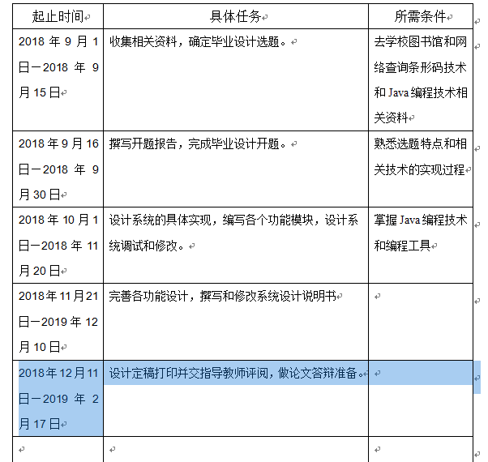
计划进度安排

Slide 11
谢 谢！

